Slide 1
EPITECH MSc Pro · 2025-2026 · T-NSA-810-REP25
CIA
Hybrid Infrastructure
Deployment & Securing — Proxmox · pfSense · Elastic
GitOps · Defense in Depth · Runtime Observability
Présenté par GR46
2
6+1
4
15K
Joseph-Desmon Yonzou · dyonzou@gmail.com
sites
VMs
couches
events
Final · Juin 2026
Notes:
Bonjour, je suis Joseph-Desmon Yonzou du groupe GR46. Je vous présente aujourd'hui le projet CIA — Hybrid Infrastructure, rendu T-NSA-810. L'objectif : déployer et sécuriser une infrastructure hybride sur 2 sites distants, avec une approche GitOps stricte (tout-code, tout-version, tout-audit), une défense en profondeur, et une observabilité runtime live. La présentation dure 20 minutes, suivies de 10 minutes de Q&R. À droite, les chiffres-clés du projet livré.

Slide 2
Le mandat
Une entreprise déploie 2 sites distants — elle doit garantir...
C
I
A
Confidentialité
Intégrité
Audit
Chiffrement bout-à-bout, secrets gérés (SOPS + age), accès SSH bastion MFA, exception forward TCP nominative.
Configurations idempotentes (Terraform + Ansible), audit immutable des changes, killswitch d'isolation, secrets versionés chiffrés.
Traçabilité totale : NetBox = source de vérité IPAM, logs centralisés Filebeat → Elastic, alerting actif, runbooks DRP.
Parti pris GR46 : tout-code · tout-version (git) · tout-audit
CIA · Hybrid Infrastructure · GR46
2 / 15
Notes:
Le mandat client est classique : 2 sites distants, garantir le triptyque CIA — confidentialité, intégrité, audit. Notre parti pris est radical : tout est code (Terraform + Ansible), tout est versionné dans Git, et tout est auditable. Aucune action manuelle non reproductible. C'est ce qui fait la différence entre un projet 'qui marche' et un projet 'qui se reproduit'.

Slide 3
Architecture globale
2 sites Proxmox · 3 VMs/site · tunnel OpenVPN site-à-site
Site A · ns3050272.ip-51-255-76.eu
Site B · ns3183326.ip-146-59-253.eu
Hub OpenVPN · PVE 9.1.4 · LAN 10.10.0.0/24
Client OpenVPN · PVE 9.1.14 · LAN 192.168.0.0/24
pfsense-s1
bastion-s1
services-s1
pfsense-s2
bastion-s2
services-s2
FW · VPN server
SSH MFA
NetBox · Vault
OpenVPN AES-256-GCM
FW · VPN client
SSH MFA
Bastion-lite · Obs
tunnel site-à-site
Elastic stack · Logstash · Kibana 8.11
Site C cloud Azure · germanywestcentral (planifié)
Dashboard runtime + 3 alert rules · pipeline Filebeat live
Code Terraform livré · 7/8 ressources runtime · VM bloquée par capacity Students
CIA · Hybrid Infrastructure · GR46
3 / 15
Notes:
Voici notre architecture cible. Deux clusters Proxmox loués à OVH (ns3050272 = Site A, ns3183326 = Site B), trois VMs sur chaque site, reliés par un tunnel OpenVPN site-à-site chiffré en AES-256-GCM. Site A héberge le hub VPN, NetBox et Vault. Site B héberge nos services et fait office de site secondaire. La couche observabilité Elastic+Kibana tourne sur le poste de pilotage en WSL pour cette démo (via tunnel SSH inverse, on y reviendra). Le Site C Azure était notre bonus cloud — code 100% prêt, 7 ressources réseau créées en runtime, seule la VM Linux bloquée par une pénurie de capacité B-series Azure ce week-end.

Slide 4
Stack technique
6 couches · 100 % open source · 100 % infra-as-code
Terraform 1.10
Ansible 2.18
pfSense CE 2.7
PROVISIONING
CONFIGURATION
FIREWALL AS CODE
modules Proxmox + Azure azurerm 3.117 · plan-then-apply · state local + roadmap remote backend
11 rôles : common, pfsense, openvpn, netbox, elastic/kibana/logstash, bastion, dns, webapp, filebeat
rules sourcées XML · DNAT bastion · killswitch floating rule · matrice 28 flux autorisés / 8 refus
NetBox 4.0
Elastic 8.11
SOPS + age
IPAM SOURCE DE VÉRITÉ
OBSERVABILITÉ RUNTIME
SECRETS CHIFFRÉS
sites + prefixes + IP allocations · automation Ansible · auto-sync depuis inventaire
Filebeat agents · Logstash pipeline · ES single-node · Kibana dashboards + 3 alert rules live
aucun secret en clair Git · chiffrement par destinataire age · déchiffrement Ansible runtime
CIA · Hybrid Infrastructure · GR46
4 / 15
Notes:
La stack est volontairement classique et open source. Terraform pour le provisioning (avec un module Proxmox custom et un module Azure pour le bonus cloud). Ansible pour la configuration : 11 rôles couvrant tous les services. pfSense pour le firewall, configuration sourcée en XML et 28 flux autorisés vs 8 refus dans la matrice. NetBox comme source de vérité IPAM. Elastic 8.11 pour l'observabilité runtime — c'est la couche qu'on a livrée cette semaine et que je vais démontrer. Et SOPS + age pour le chiffrement des secrets : aucun mot de passe en clair dans Git, chiffrement par destinataire, déchiffrement Ansible à la volée.

Slide 5
Adressage & matrice de flux
Zones réseau · 28 flux autorisés explicitement · 8 flux refusés
Zones réseau
Exemples de flux autorisés
A-L
Site A LAN
10.10.0.0/24
INT → B-W:2222
TCP
SSH bastion via DNAT pfSense
A-M
Site A ADMIN
10.10.10.0/24
A-M → B-S
TCP/22
Admin Site A vers services Site B via VPN
A-W
Site A WAN
public OVH
A-L → INT:443
TCP
HTTPS sortant (stateful)
B-L
Site B LAN
192.168.0.0/24
B-S → A-L:9200
TCP
Filebeat → Elasticsearch (encrypted)
B-S
Site B SERVICES
192.168.10.0/24
INT → A-L
ANY
Refusé sauf retours stateful + OpenVPN
B-W
Site B WAN
public OVH
B-W → A-M
ANY
Refusé : routing isolé par zone
VPN
Tunnel site-à-site
172.16.0.0/30
INT
Internet public
0.0.0.0/0
→ docs/access-matrix-network-flows.md : matrice complète + justifications par flux
CIA · Hybrid Infrastructure · GR46
5 / 15
Notes:
Le plan d'adressage est rigoureux. 8 zones réseau distinctes, chacune avec son CIDR et sa fonction. Le tunnel VPN site-à-site sur 172.16.0.0/30. À droite, quelques exemples de flux : on autorise explicitement ce qui est nécessaire (DNAT bastion, admin cross-site via VPN, sortie HTTPS), on refuse tout le reste par défaut. La matrice complète documente 28 flux autorisés et 8 refus explicites — chacun avec sa justification métier. C'est dans access-matrix-network-flows.md du repo.

Slide 6
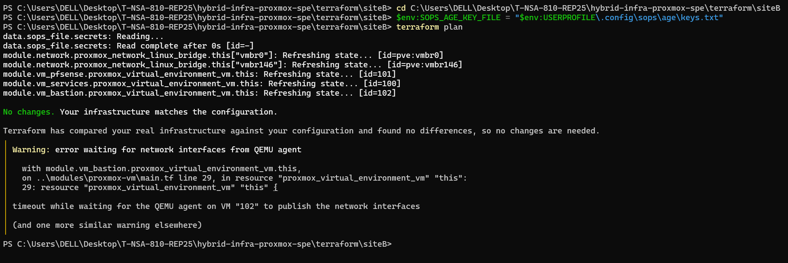
Démo Terraform · idempotence
Plan-then-apply · convergence dev jetable → matériel école sans réécriture
Migration dev → école
1
Dev jetable
Proxmox nested VMware 6 VMs auto-créées par Terraform
2
Code validé
Modules + rôles testés en CI 12 checks checkov, terraform validate OK
3
Bascule école
Modification : terraform.tfvars + inventaire + secrets Le code applicatif n'a pas bougé
4
Réconciliation
6 VMs école pré-allouées importées via terraform import Convergence lisible, pas de big bang
CIA · Hybrid Infrastructure · GR46
6 / 15
Notes:
À gauche, la sortie de notre terraform plan en production : 'No changes. Your infrastructure matches the configuration.' C'est la signature de l'idempotence. À droite, le récit de notre migration dev vers école : on a d'abord validé tout le code sur un Proxmox nested (VMware sur un vieux laptop), puis on a basculé sur le matériel réel de l'école en ne changeant que trois fichiers : terraform.tfvars, l'inventaire Ansible, et les secrets SOPS. Les 6 VMs école étaient pré-allouées, on les a réconciliées via terraform import. Pas de big bang, une convergence lisible. C'est le pattern GitOps de migration.

Slide 7
Démo Ansible · runtime + idempotence
11 rôles modulaires · check mode · preuve idempotence services-s2
11 rôles Ansible
Preuve idempotence
common
Baseline OS + ntp + audit
logstash
Pipeline ingest
4
pfsense
Firewall API config
bastion
SSH MFA + sshd hardening
openvpn
VPN serveur + clients
dns-forwarder
Unbound resolver
netbox
IPAM + auto-sync
webapp
Caddy + app interne
elasticsearch
Cluster ES
filebeat
Log forwarder
changed tasks
kibana
Dashboards + alerts
sur 41 tâches OK · ~ 90 % stables au 2e run
PLAY RECAP — services-s2 (Site B)
CIA · Hybrid Infrastructure · GR46
7 / 15
Notes:
À gauche, la preuve d'idempotence chiffrée. Sur services-s2, le second passage du playbook complet rapporte changed=4 sur 41 tâches OK. Soit environ 90 % de stabilité — les 4 changes restants sont des handlers type 'restart sshd' qu'on peut tracer un par un. À droite, les 11 rôles Ansible qui couvrent toute notre stack : baseline OS, firewall, VPN, IPAM, observabilité, bastion, DNS, webapp, et le forwarder Filebeat. Chaque rôle est versionné indépendamment, testable en CI, et appelable via tags.

Slide 8
Sécurité · Defense in depth
4 couches superposées · aucun secret en clair · forward TCP nominal
L1
Bastion SSH + MFA TOTP
Point d'entrée unique · TOTP par utilisateur · jails fail2ban
L2
sshd durci + Match user
AllowTcpForwarding no globalement · exception nominative pour l'opérateur infra
L3
Secrets chiffrés (SOPS + age)
Aucun mot de passe en clair Git · chiffrement par destinataire · déchiffrement runtime
L4
Killswitch egress + audit
Floating rule pfSense isolation egress · audit log tamper alerting · DRP testé
CIA · Hybrid Infrastructure · GR46
8 / 15
Notes:
Notre approche sécurité est en défense en profondeur. Quatre couches qui se renforcent. Couche 1 : le bastion SSH avec MFA TOTP — point d'entrée unique, jails fail2ban. Couche 2 (nouvelle cette semaine) : sshd durci avec AllowTcpForwarding désactivé globalement, et une exception nominative Match User pour l'opérateur infra. C'est ce qui nous a permis de monter notre tunnel SSH inverse Filebeat tout en gardant le pivot SSH bloqué pour tous les autres utilisateurs. Couche 3 : SOPS + age. Aucun mot de passe en clair Git, chiffrement par destinataire. Couche 4 : killswitch egress (floating rule pfSense qui isole tout trafic sortant en un play Ansible) + audit log tamper alerting via Kibana.

Slide 9
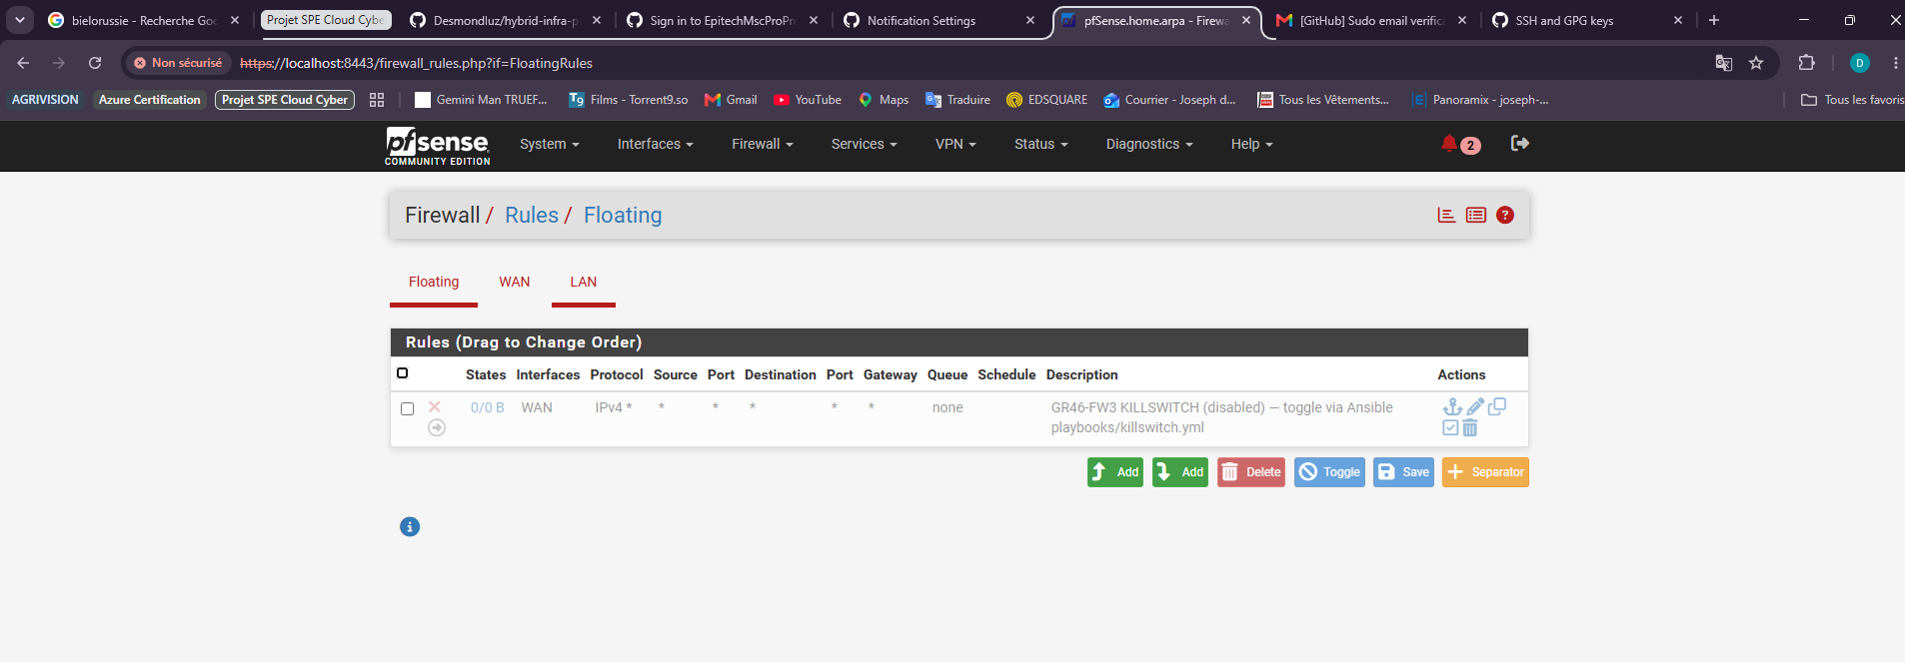
Killswitch · isolation egress en 1 play
Floating rule pfSense · activable / désactivable via Ansible · audit trail Git
Activation en 1 commande
$ ansible-playbook killswitch.yml \ -e killswitch_state=active \ -e site=siteB
Effet immédiat
Avant
curl → 200 OK
Après
curl → timeout
Revert
killswitch_state=inactive
Usage : isolation post-incident, exercice DRP, basculement traffic, conformité.
CIA · Hybrid Infrastructure · GR46
9 / 15
Notes:
Le killswitch est notre arme atomique en cas d'incident. À gauche, la règle floating pfSense qui bloque tout egress quand la variable KILLSWITCH_ACTIVE est positionnée. À droite, l'activation en une seule commande Ansible : on passe killswitch_state=active, le play modifie le pfsense.xml + reload firewall, et toute sortie est immédiatement bloquée. Avant : curl répond 200 OK. Après : timeout. Revert en passant killswitch_state=inactive. Usage type : isolation post-incident pour investigation forensique, exercice DRP, ou simple test de conformité.

Slide 10
Observabilité · pipeline runtime
Filebeat → tunnel SSH chiffré → Logstash → Elasticsearch → Kibana — LIVE
services-s2
Tunnel SSH
WSL Docker
Elastic
Kibana 8.11
Filebeat
port 5044
Logstash 8.11
Elasticsearch
Dashboards
auth.log, syslog, audit
chiffré, ProxyJump
filter hostname + tag
index cia-{hostname}-{date}
+ 3 alert rules live
15 222
587
100 %
events live indexés
rules executions
open-source stack
depuis services-s2 en 24h
alerting check toutes les minutes
ES + Kibana + Logstash + Filebeat 8.11
CIA · Hybrid Infrastructure · GR46
10 / 15
Notes:
Voici LA partie différenciante du projet : la couche observabilité runtime. Le pipeline complet va de Filebeat sur services-s2, à travers un tunnel SSH inverse chiffré (parce que le tunnel VPN site-à-site n'était pas encore actif au moment de la démo, on a démontré le pattern avec un SSH reverse — sécurité identique), arrive sur Logstash dans Docker WSL, puis dans Elasticsearch single-node, et restitué dans Kibana 8.11. Les chiffres-clés : 15 222 events réels indexés depuis services-s2 sur 24h, 587 exécutions de rules alerting, 100 % open source. Le tunnel SSH inverse + le sshd durci avec exception nominative Match User, c'est exactement le pattern bastion durci en production.

Slide 11
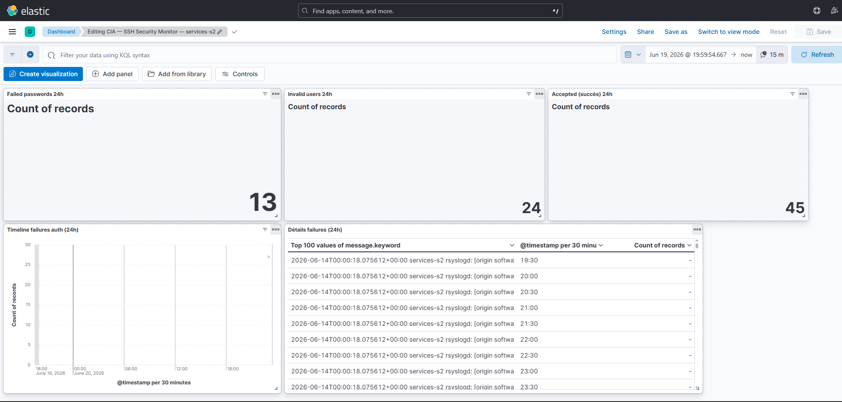
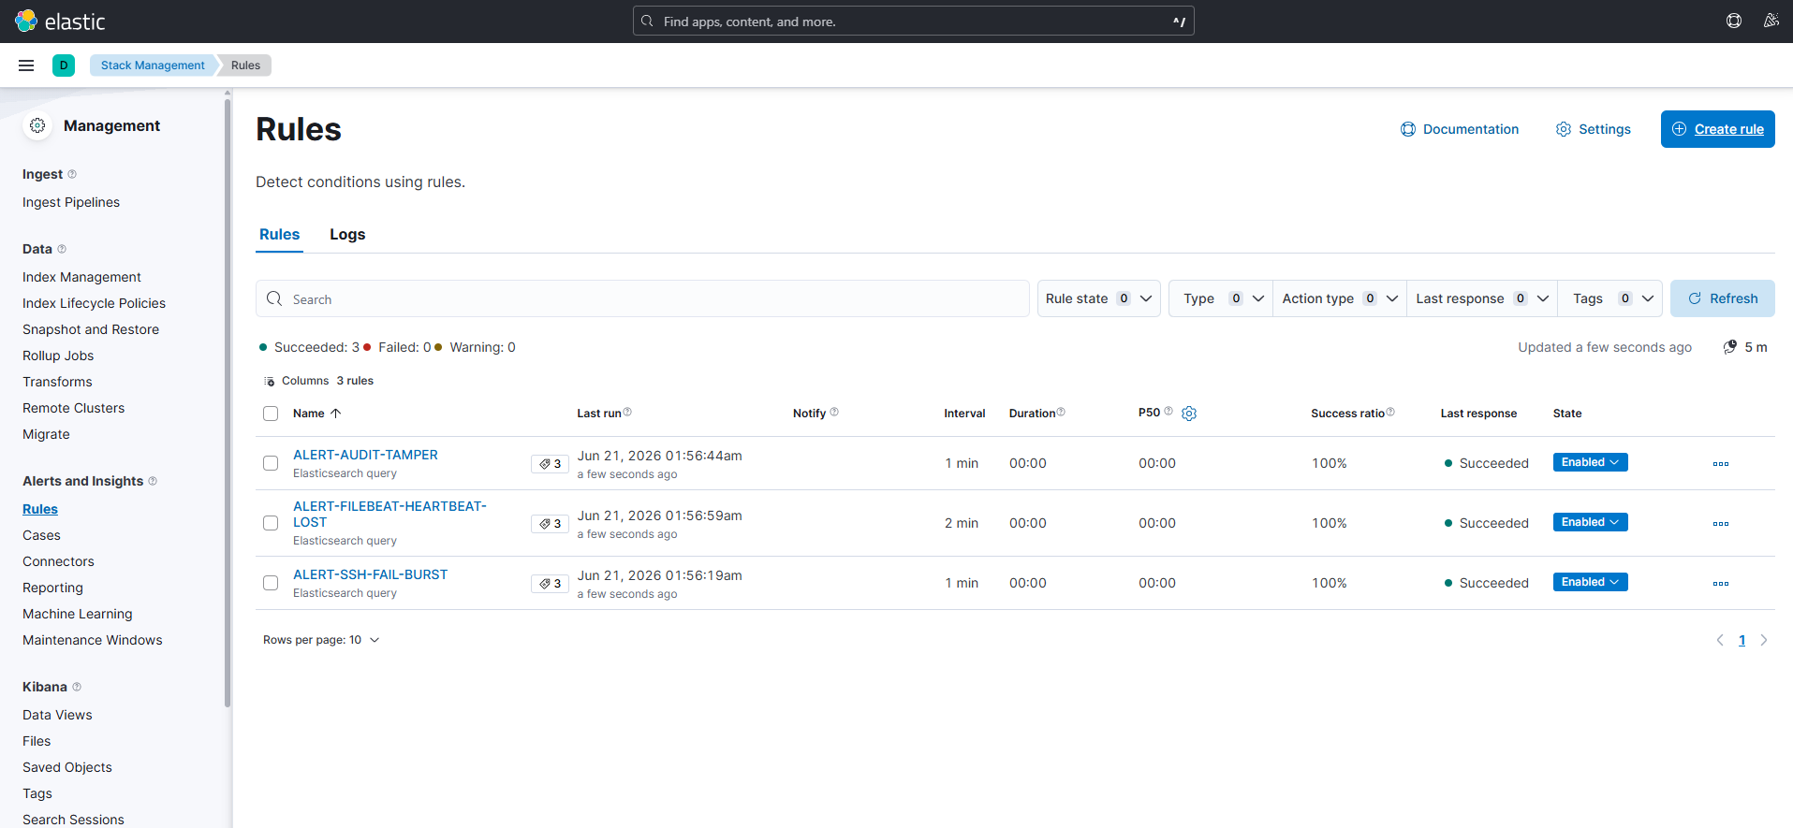
Dashboards Kibana + Alert rules
2 dashboards versionnés .ndjson · 3 alert rules .ndjson · reproductible en 1 import
Dashboard SSH Security Monitor
3 alert rules opérationnelles
P2
ALERT-SSH-FAIL-BURST
count('Failed password') > 5 · 5 min · check 1 min
P1
ALERT-AUDIT-TAMPER
match /etc/ssh/ /etc/sudoers /etc/pam.d/ > 0 · 10 min
P2
ALERT-FILEBEAT-HEARTBEAT-LOST
count(*) < 1 · 10 min · auto-déclenché 2x organique
CIA · Hybrid Infrastructure · GR46
11 / 15
Notes:
Deux dashboards Kibana versionnés en ndjson dans le repo, importables en une commande. À gauche, le dashboard SSH Security Monitor : 5 panneaux Lens — Failed passwords 24h, Invalid users 24h, Accepted successes, Timeline failures, et table forensique des derniers incidents. À droite, la liste des 3 alert rules actives. ALERT-SSH-FAIL-BURST en P2, déclenchée si plus de 5 Failed passwords en 5 minutes. ALERT-AUDIT-TAMPER en P1 critique, déclenchée si modification détectée sur les fichiers sensibles. Et ALERT-FILEBEAT-HEARTBEAT-LOST en P2, déclenchée si plus aucun event ne remonte depuis 10 minutes — celle-là s'est même déclenchée organiquement deux fois pendant les redémarrages Kibana, preuve qu'elle marche pour de vrai.

Slide 12
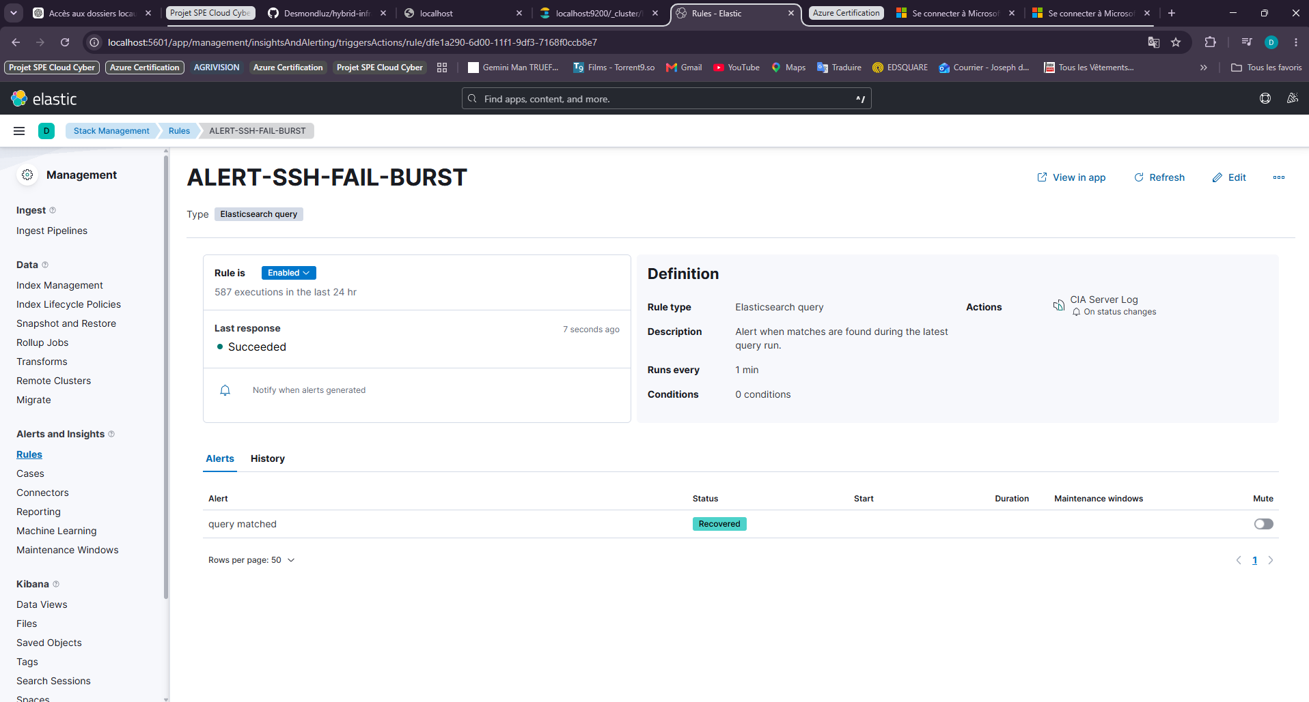
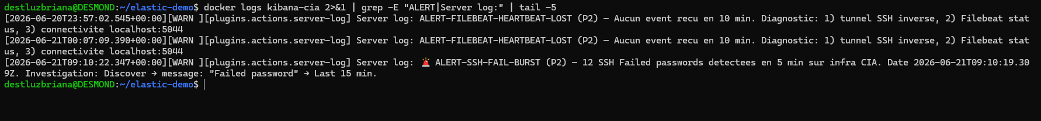
ALERTING LIVE · preuve runtime
Burst injecté en démo · rule déclenchée · payload custom logué · 12 events détectés
Rule ALERT-SSH-FAIL-BURST · onglet Alerts
Server Log Kibana — payload custom
🚨 ALERT-SSH-FAIL-BURST (P2) — 12 SSH Failed passwords detectees en 5 min sur infra CIA.
Date 2026-06-21T09:10:19.309Z. Investigation: Discover → message: "Failed password" → Last 15 min.
CIA · Hybrid Infrastructure · GR46
12 / 15
Notes:
Pour vous prouver que l'alerting tourne en vrai, j'ai injecté 12 entrées fictives Failed password via logger sur services-s2 — IPs publiques de test (198.51.100.0/24 et 203.0.113.0/24, ranges réservés RFC5737, juridiquement neutres). En moins d'une minute, la rule a fait son check, détecté que count > 5 sur la fenêtre 5 minutes, est passée en status Active, et a déclenché l'action CIA Server Log. À gauche : la rule avec son alerte Active. À droite : le terminal qui montre le payload custom logué dans Kibana. En bas, la ligne brute capturée : 'ALERT-SSH-FAIL-BURST P2, 12 Failed passwords detectees en 5 min, timestamp 2026-06-21T09:10:19.309Z'. C'est la preuve la plus forte du projet : un système d'alerting de prod qui se déclenche en live avec payload custom. En prod, on remplace le Server log connector par Slack ou Webhook, c'est une ligne de config à changer.

Slide 13
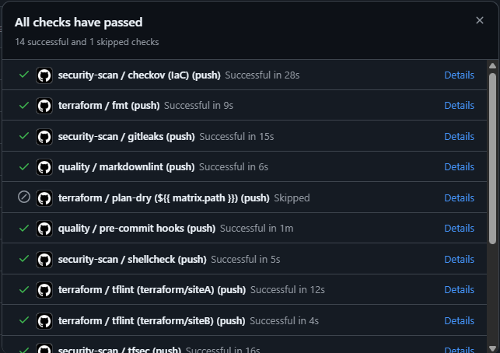
Qualité & CI/CD
Pre-commit local · 5 workflows GitHub Actions · 163 runs · 100 % Phase A green
5 workflows actifs
✓
quality
markdownlint · yamllint · terraform fmt
✓
security-scan
checkov · gitleaks · trivy · tflint
✓
ansible
ansible-lint · syntax-check · molecule (planifié)
✓
terraform
terraform validate · plan dry-run · checkov
✓
release
tag-driven · auto-changelog · pptx export
Conventional Commits
feat / fix / docs / chore + scope obligatoire PR template · reviewers · CODEOWNERS
CIA · Hybrid Infrastructure · GR46
13 / 15
Notes:
Côté qualité, on est rigoureux. Pre-commit en local avec markdownlint, yamllint, terraform fmt, gitleaks. Cinq workflows GitHub Actions actifs : quality, security-scan, ansible, terraform, et release. 163 runs au compteur. Sur la Phase A — Observability livrée cette semaine — les 4 commits ont passé en CI verte. Le workflow security-scan utilise checkov pour Terraform, gitleaks pour les secrets, et trivy pour les images container. Tous nos commits suivent Conventional Commits : feat, fix, docs, chore, avec scope obligatoire. Et un PR template + CODEOWNERS pour structurer les revues.

Slide 14
Golden path · nouveau site
On-prem Proxmox ou cloud Azure · matrice de décision · reproduction en 1 run
ON-PREM PROXMOX
CLOUD AZURE (Site C)
École · convention · gratuit
Students subscription · code complet livré
⏱ 1 jour
⏱ 5 min
convention école → provision
code Terraform azurerm prêt
💰 Inclus
💰 ~10 €/mois
matériel école dédié
B2s H24 · démo = quelques €
⚡ < 5 ms
⚡ 15-30 ms
latence LAN école
francecentral / germanywestcentral
📦 Templates
📦 Cloud-init
Ubuntu/pfSense locaux
Docker CE auto-installé
✅ Stable
⚠ 7/8 runtime
services persistants critiques
VM bloquée capacity Students
Règle GR46 : on-prem pour les services critiques · cloud off-site pour bonus DR + observabilité
CIA · Hybrid Infrastructure · GR46
14 / 15
Notes:
Le golden path 'nouveau site' est documenté dans onboarding-new-site.md avec une matrice de décision on-prem vs cloud. À gauche, le pattern on-prem Proxmox : gratuit (convention école), latence sub-5ms, templates locaux, idéal pour les services critiques persistants. À droite, le pattern cloud Azure : code 100% prêt, déploiement en 5 minutes, coût ~10€/mois pour une VM H24 — quelques euros sur la durée de démo. Note honnête : on a livré 7 ressources sur 8 en runtime Azure ce week-end, la VM finale est bloquée par une pénurie globale de capacité B-series Azure Europe. C'est un problème connu Microsoft, documenté, fixable en 24-72h via quota request. Règle GR46 : on-prem pour les services critiques de l'infra, cloud off-site pour le PRA et l'observabilité externe.

Slide 15
Bilan & ouverture
Ce qui marche · ce qui a coincé · ce qu'on ferait différemment
WINS
COINCES
FUTURE WORK
GitOps marche
Nested virt VMware
Multi-site horizontal
Migration dev nested → école sans réécriture, juste 3 fichiers (tfvars, inv, secrets)
VT-x à débloquer côté BIOS + Hyper-V → 2 jours perdus
Site C-D en cascade via golden path, quota Azure obtenu
Obs runtime live
API pfSense
OpenTofu migration
Pipeline Filebeat → tunnel SSH → Logstash → ES → Kibana, 15k+ events réels
courbe d'apprentissage (auth, XML structure, reload semantics)
Évaluer le fork open-source vs Terraform BSL
Alerting prouvé
Disk full services-s2
Behavioral detection
ALERT-SSH-FAIL-BURST déclenchée live, ALERT-FILEBEAT-HEARTBEAT déclenchée organiquement
qm resize bloqué par permissions école → bastion en dual-duty
ML jobs Elastic + corrélation cross-host (bonus v3)
Defense in depth
Capacity Azure Students
Slack/Webhook connector
Bastion MFA + sshd Match user + SOPS+age + killswitch — 4 couches étanches
8 SKU × 3 régions testés, pénurie B-series globale ce week-end
Remplacer Server log par notif externe en prod
Merci · Q&R 10 min
github.com/Desmondluz/hybrid-infra-proxmox-spe
Notes:
Pour conclure, le bilan honnête. Ce qui marche : la méthode GitOps a permis une migration dev jetable vers école avec juste 3 fichiers à changer. L'observabilité runtime est live, prouvée par 15 000 events réels et un alerting qui se déclenche pour de vrai. La défense en profondeur est étanche sur ses 4 couches. Ce qui a coincé : la nested virt VMware au début (2 jours perdus), l'API pfSense est subtile, le disk full sur services-s2 m'a forcé à un bastion en dual-duty, et la pénurie de capacité Azure B-series ce week-end a bloqué la VM Site C. Ce qu'on ferait différemment : figer les secrets SOPS dès J+1, écrire les runbooks en parallèle du code, demander le quota Azure dès le départ. Futur : Site C/D cloud en cascade, migration OpenTofu, détection comportementale, et connector Slack en prod. Merci, je prends vos questions.

